Slide 1
Csongor és Tünde
Paulay Ede rendezésében

Slide 2
A Nemzeti Színház Paulay Ede rendezésében 1879. december 1-jén, Vörösmarty születésnapján adta elő a darabot.
Az első bemutatóra csak Vörösmarty halála után, 1866-ban került sor.

Slide 3
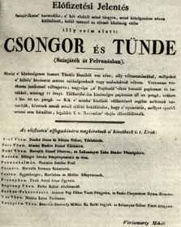
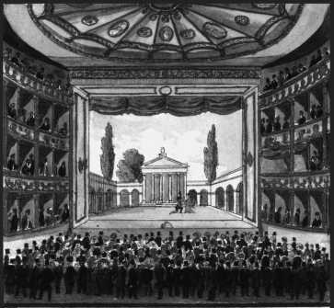
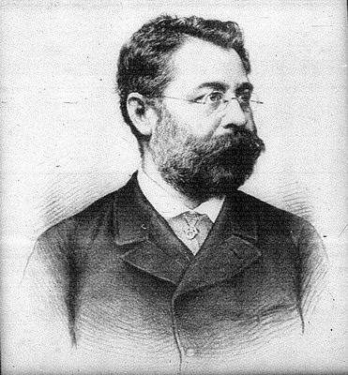
Beöthy Zsolt így számol be arról az estéről: „az áhitatos lelkesedés, mely tegnap este a közönséget kitüntette, azt bizonyítja, hogy érteni kezdték a mesét.”
Paulay maximális látványosságra is törekedett, a drámai költemény mesejátéki vonásait emelte ki.

Slide 4
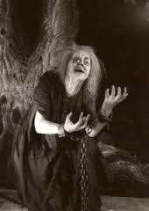
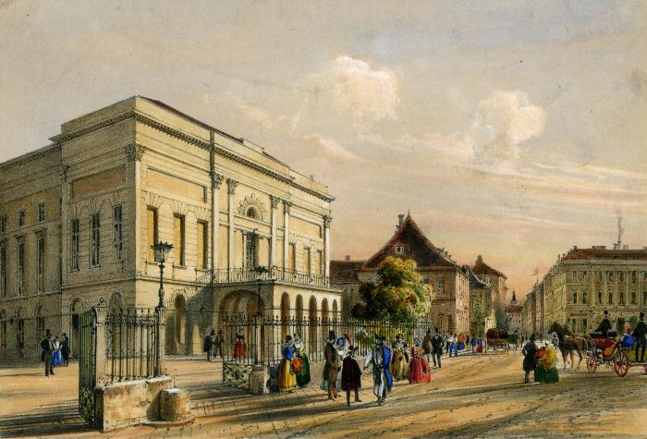
Paulay rendezését még 37 évig játszották a Nemzeti Színházban évente egy-két alkalommal, a szereplők cserélődtek, csak Jászai Mari alakította benne mindvégig a „jelképi mélységű rút és rontó démont”, Mirígyet.

Slide 5
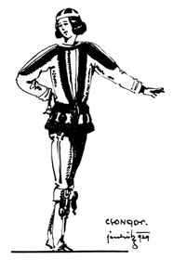
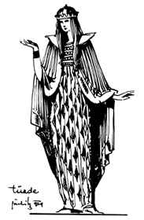
Szereplők bemutatása
Nagy Imre
(Csongor)
Nemes úr, egy mesebeli lovag, aki beleszeret a tündérbe. Az élet értelmét kereső ember, a cselekmény során alakítja ki életfelfogását.
Márkus Emma
(Tünde)
Nemes kisasszony, tündérként és hattyú képében jelenik meg. Lemond tündérségéről a szerelemért. Életfelfogása ettől kezdve már önfeláldozó felnőtt, érett nőé, feleségé.

Slide 6
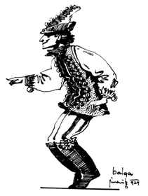
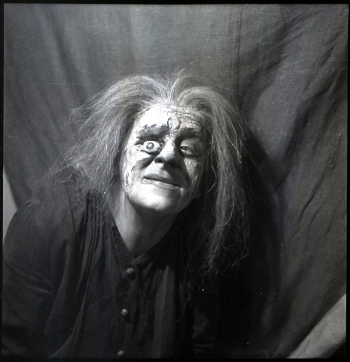
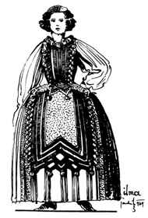
Szereplők bemutatása
Vizváry Gyula
(Balga)
Jobbágy, akit Csongor emel fegyverhordozó cselédjévé.
Életfelfogása pórias (evés-ivás a lényeges).
Böske iránti szerelme nem romantikus (házias feleséget szereti benne)
Jászai Mari
(Mirígy)
Csongorék cselédje, aki irigy a fiatalokra.
A mesebeli boszorkány megtestesítője, aki át tud változni. A boldogságra, szerelemre veszélyes allegorikus alak.
Molnárné Kocsisovszky Borcsa
(Ilma)
Böske néven Csongorék cselédje, Balga felesége.
Tündérkirálynő udvarhölgye, kísérője.

Slide 7
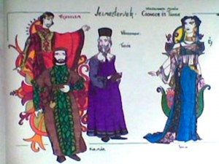
Szereplők bemutatása
Újházi Ede
(Kalmár)
A polgári világ haszonelvűségét, a pénz mindenhatóságát, a merkantili szellemet szimbolizálja
E. Kovács Gyula
(Fejedelem)
A Fejedelem a Napóleon-kultusz jelképe, a világot leigázni tudó emberi erőt példázza.
Bercsényi Béla
(Tudós)
A felvilágosodás racionalizmusának jelképe, az ész mindenhatóságába vetett hit kifejezője, s egyúttal a Hegel által előrevetített nem-művészi korszak képviselője.

Slide 8
Befejezés
Így indokolta Paulay: `lehetetlen, hogy ma, midőn nyelvünk a társadalom minden részében elfoglalta jogos uralkodását, ne volna meg az érzék ama tömérdek szépség iránt, mely e műből áradoz.`
Az előadás kísérőzenéjét Erkel Gyula szerezte. A dráma 1830-as keletkezése után 49 évvel megrendezett ősbemutatót, melyet Vörösmarty születésének 79. évfordulóján tartottak.
LAKOSSÁGI FÓRUM

